Slide 1
Working Process & Tools

Slide 2
Agenda
Course objective
Working process
How to use Email
How to use Auto Office
How to use Redmine
Exercises

Slide 3
Course objective
Something should do when received a new task.
How to using/write email(Mozilla Thunderbird) for communication with member of project by email.
Introduce about Auto Office, how to use it.
Introduce about Redmine and something to do when get a new task

Slide 4
Working Process
Project Lead
Project member
Task created and assign
Task status == ”NEW”
Receive task(*)
Task status == “Processing”
Study request
Analyzing
Discuss -> Fix estimate/Due date
NG
Feedback
Estimate
Ok
Self planning and do task
Review
Complete
Task status == “Resolve”
NG
Refactor
Ok
Notes:
- Việc nhận task và thực hiện task là quan trọng nhất trong quá trình, vị vậy sẽ được giải thích ở những slide tiếp theo

Slide 5
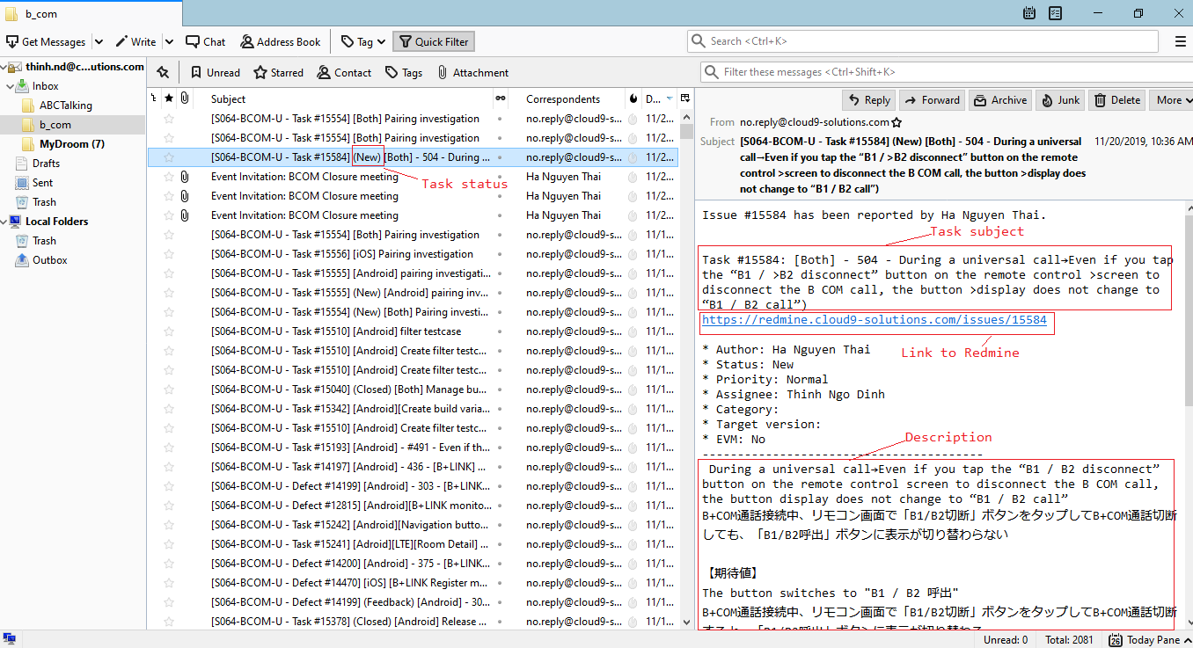
Working Process-Receive A New Task
When have new task, a notification will send to your email ,it contain some description of task and a link to Redmine for detail of task.
Example:
Notes:
Giới thiệu sơ về task status: new là mới tạo, inprogress đang làm, closed là đóng. Giải thích thêm khi tạo task mới thì những người được setup là watcher của task sẽ đều nhận được mail và theo dõi được => giải thích rõ hơn trong hướng dẫn redmine.
Nếu có hỏi trong mail đã có mô tả rồi thì cần mở Remine để xem thêm chi tiết=> giải thích : Khi có 1 task mới thì mô tả trong mail không là không đủ, thường task sẽ được đính kèm những file spec, requirement, hình ảnh, video v.v thì ta mới có thể biết được chính xác việc cần làm.
Giải thích sơ về spec là gì, requirement là gì

Slide 6
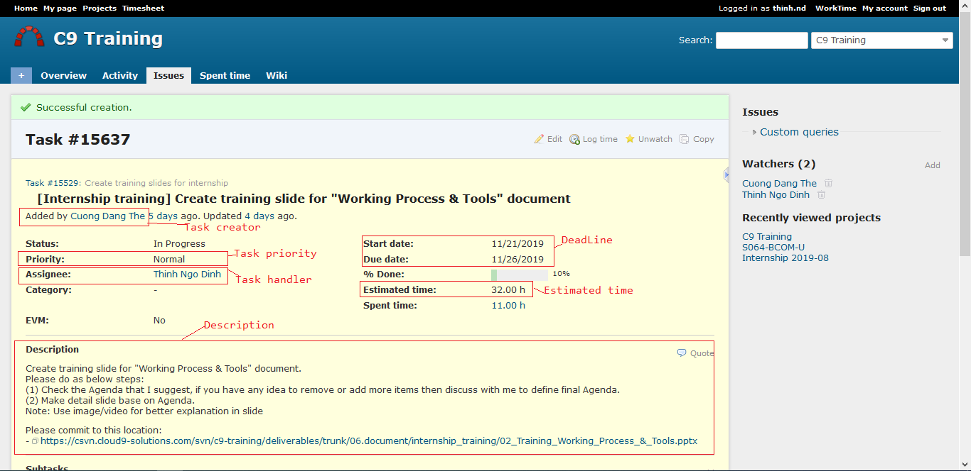
Working Process-Something Must Do Before Start Task
A task on Redmine

Slide 7
Working Process-In Process Task
Some notice must follow when doing task.
Change status of task from new -> in progress.
A task will have a priority, task with higher priority must be do before lower priority task
Update “%Done” ,do “log time” for task at end of day. Update comment parts was completed and note parts will do on next.
On reality, we can be got issue while doing a task. At this time, we need inform the problem to task manager and if it can’t resolve immediately the task should change status from in progress -> pending and start new task to save the time.
Notify to task manager as soon as possible when you need day-off, this action will help task manager can adjust schedule of project.
At last , usually communicate with members of project to get enough information about project.
Notes:
Giải thích sơ vè % done là gì, log time là gì. % done thường thì đang làm là từ 10-80%, làm xong thì 90%, review xong thì 100%. - 1, 2 giúp task mamager có thể theo dõi tiến độ thực hiện của. - Ơ mục 3: trong trường hợp issue bắt buộc phải giải quyết trước mới làm được những task tiếp theo thì Task manager(pm, lead) có trách nhiệm sắp xếp lại công việc cho member để tránh việc lãng phí time.
Cách update thông tin 1 task sẽ giải thích ở slide hướng dân redmine.

Slide 8



Email
Customer
Team Member
Company
Notes:
- Mọi giao tiếp trong môi trường làm việc ta đều dung email vì vậy ít nhất ta phải biết cách viết 1 email đơn giản như thế nào

Slide 9
Email – Pattern for write/Reply an email
Basic Email information:
Email address of receiver
Email/List email address of observer(cc).
Subject of email. This is very important field, because it will help reader can filter the email’s type and know basic content of email.
Email Content:
Start content of email by a greeting such as “Dear,”, ”Hello,”… and name of receiver
Mail content only descript about issue want to mention and never use some special character like to emotion signal. May be attach document file when needed.
At last, closing mail with by some word like to “Thanks,”, “Best regards,”… and sender name
Notes:
Subject : tại sao cần phân loại email? -> trong thực tế làm việc mình có thể 1 lúc làm nhiều dự án khác nhau nên việc phân loại email giúp không bị miss thông tin và khi cần mình có thể xem lại dễ dàng.

Slide 10
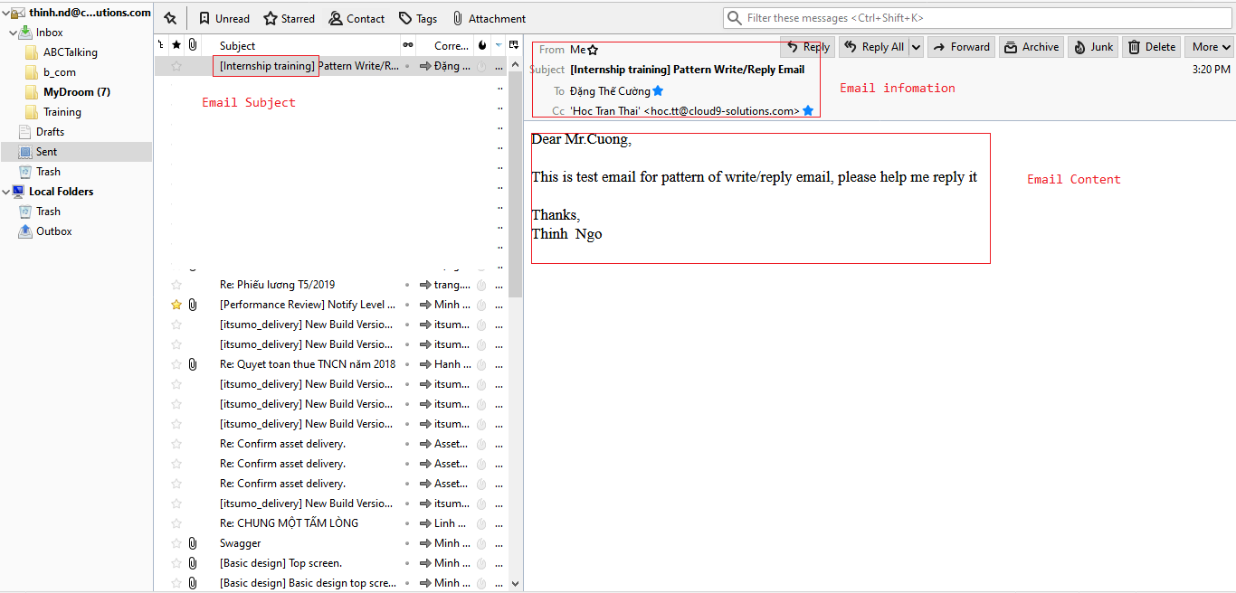
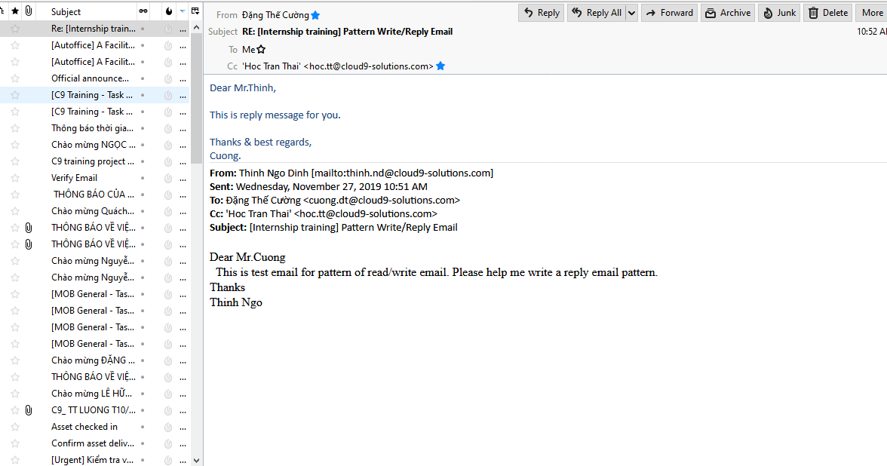
Email – Pattern for write/Reply an email
Example write an email
Example reply an email

Slide 11
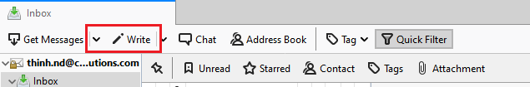
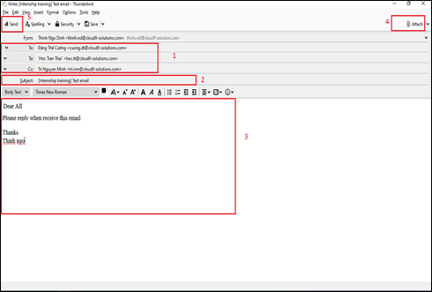
Email – Write Email By Mozilla Thunderbird
- On tool bar click to write button to open
Write window.
- On “Write” window
Fill email address of receiver at to(cc) field (1)
Fill Subject at subject field(2)
Write content of mail at Contains field (3)
Tap to Attach button(4) to attach file if needed
Tap to Send button (5) to send mail
Mail toolbar
Write mail window

Slide 12
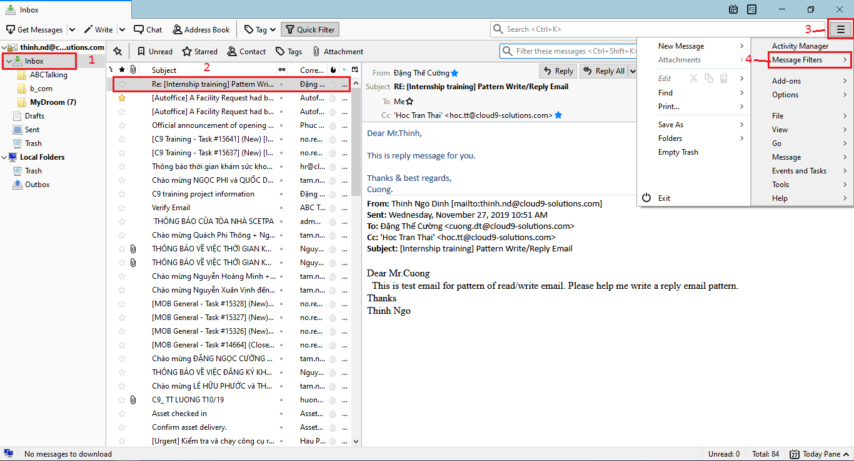
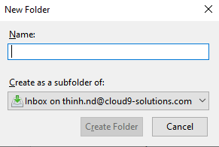
Email – Filter Email By Mozilla Thunderbird
When get a new email(2),
it is contained on inbox(1) as default
Group all email with same type to a folder
Step to Filter email :
Right click to inbox(1) and choose
Create new folder.
On New Folder window, fill folder and
click Create Folder.
Click to Menu(3) button on toolbar to
open “Menu toolbox”.
Click to Message filter(4) on
Menu toolbox to open Message filter
window. (Next slide)
Notes:
- Vì có nhiều project, 1 project co nhiều mail nên cần group lại đẻ xem cho dễ.

Slide 13
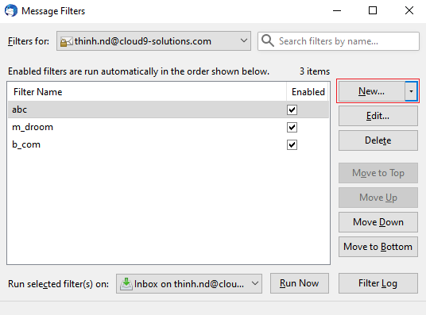
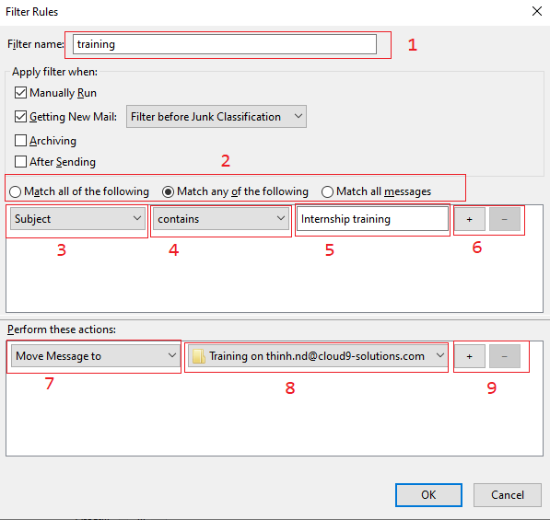
Email – Filter Email By Mozilla Thunderbird(continue)
Click New button on Message filter window to open Filter Rules window
for creating new filter rules.
On Filter rules window:
Fill name on Filter Name (1)
Choose rule for filtering at (2),(3),(4)
Fill input for filtering at (5).
Choose “Move message to” at (7) and folder contain at (8).
Click OK to create rule and back to Message filter window.
When run filter rule, thunderbird will search email with subject contain
Text in (5) and move it to (8)
Go to next slide for how to run filter rules.
Message filter window
Filter rule window
Notes:
Chọn phương thức filtering: Nêu ví dụ như trong hình

Slide 14
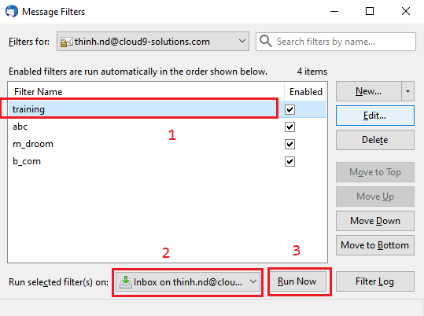
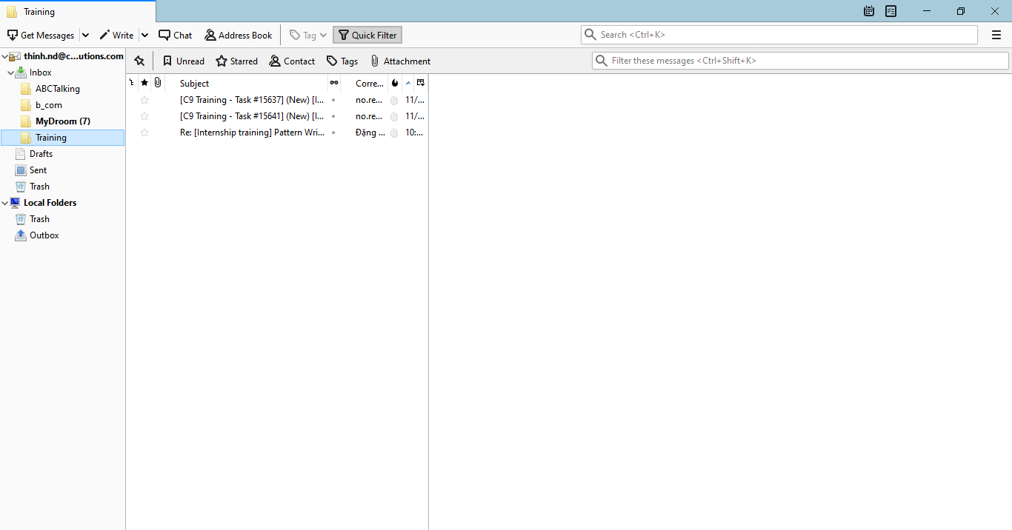
Email – Filter Email By Mozilla Thunderbird(continue)
After created we will have a rule like to (1) on
Message Filter Window
Now just choose folder contain emails want to filter at (2)
and click to button Run Now (3) to run filter.
After run filter we will have a result like to
image “Result after run rules”
After created rules
Result after run rules

Slide 15
Email – Some Notice For Using Email
The email must follow rules of ISMS document such as attach file < 10mb, don’t using c9 email for out of working . . .
When receive an email, we should reply for sender to confirm about email was read.

Slide 16
Auto Office
Auto Office is an office automation management system which is intended to provide elements which make it possible to simplify, improve, and automate the organization of the activities of a company or a group of people (management of administrative data, synchronization of meetings, etc.).

Slide 17
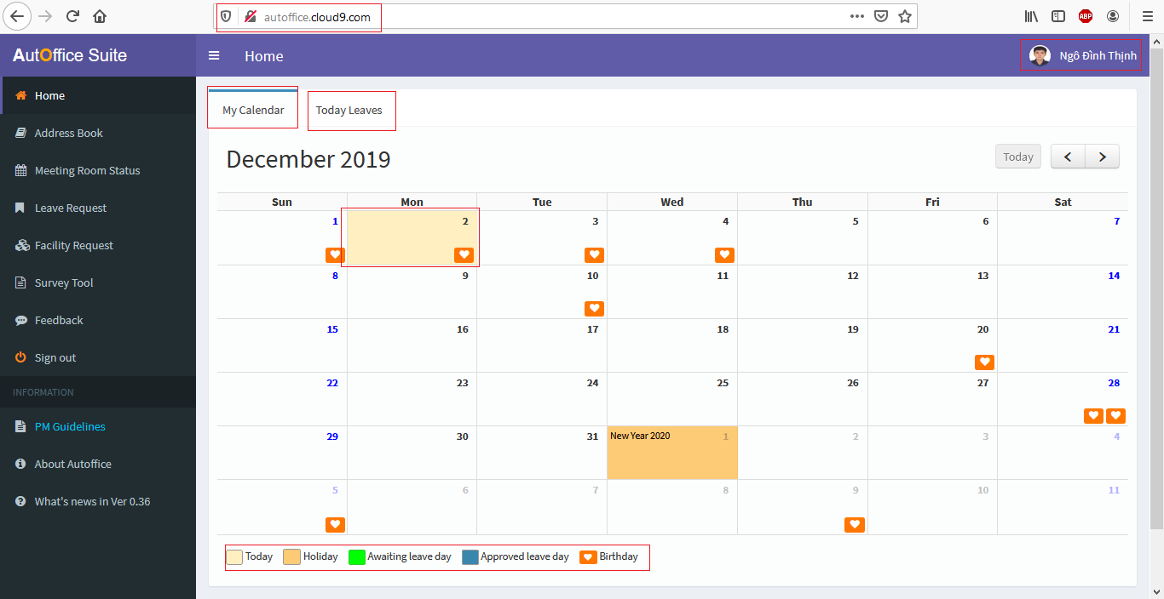
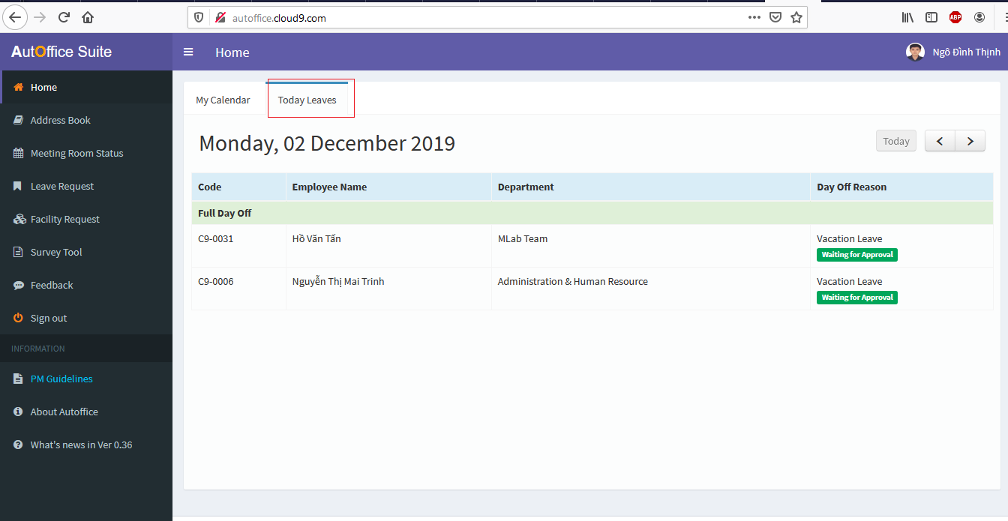
Auto Office – Home Page
Notes:
Giới thiệu về các chỗ đóng khung màu đỏ.

Slide 18
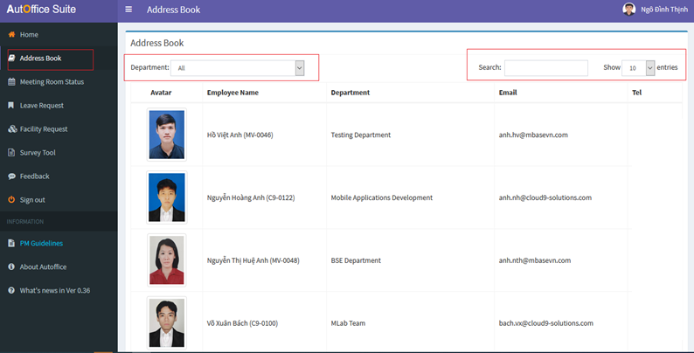
Auto Office – Address Book
Address Book is tool help to find contact of member
Notes:
Giải thích cách search(khung màu đỏ)

Slide 19
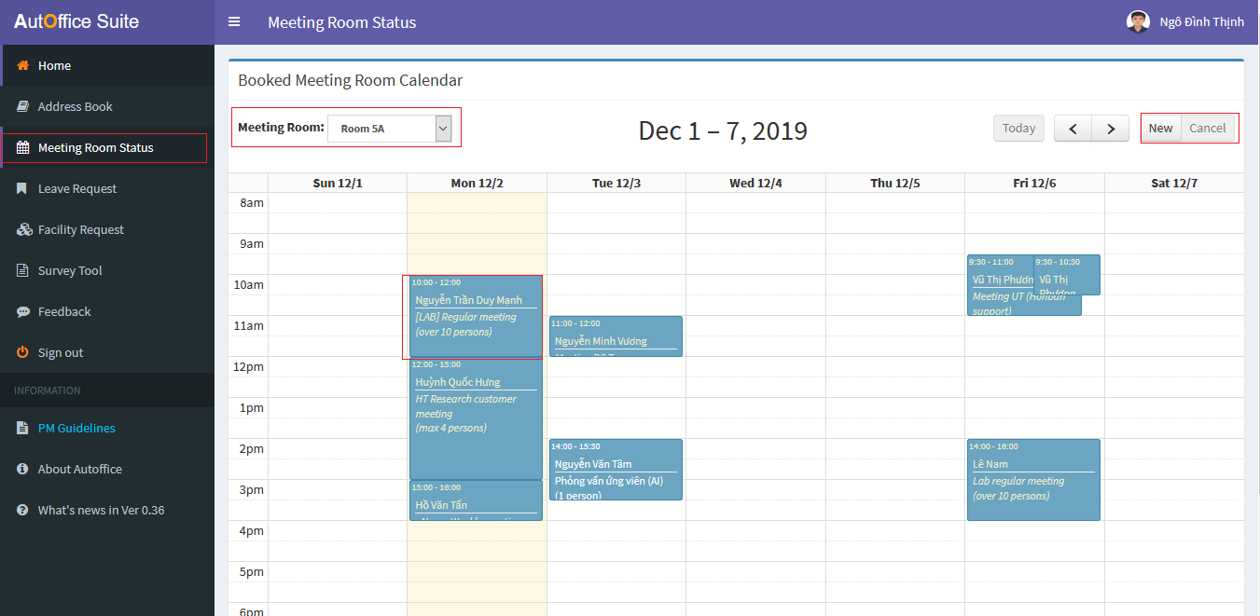
Auto Office – Meeting Room Status
This is tool help to manage booking meeting room.
Notes:
Giới thiệ về phòng họp, button new/cancel, thông tin phong hop

Slide 20
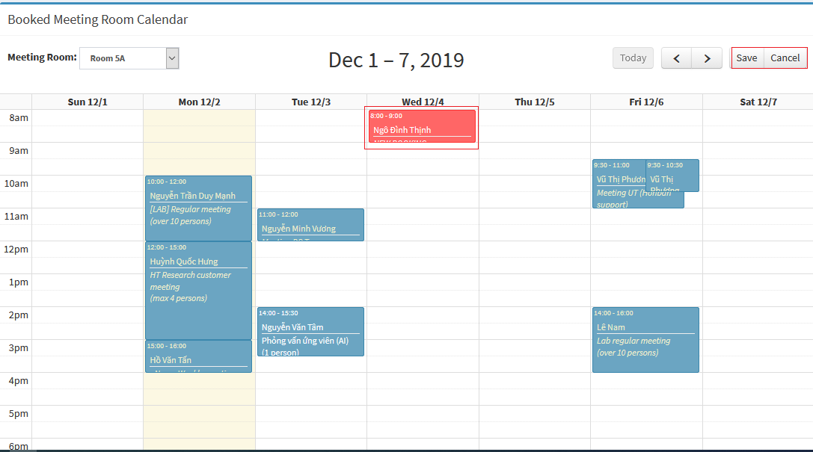
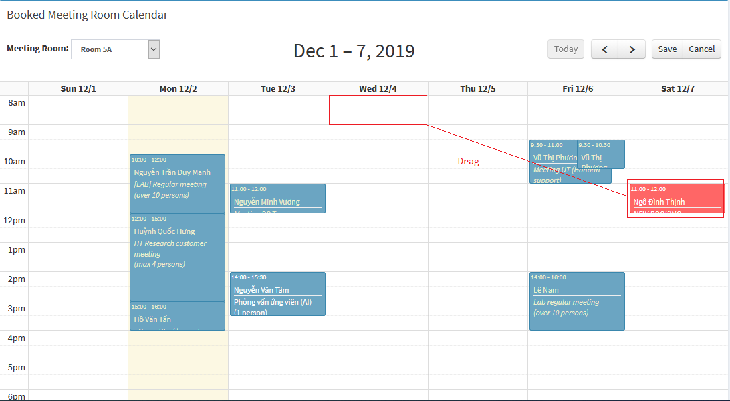
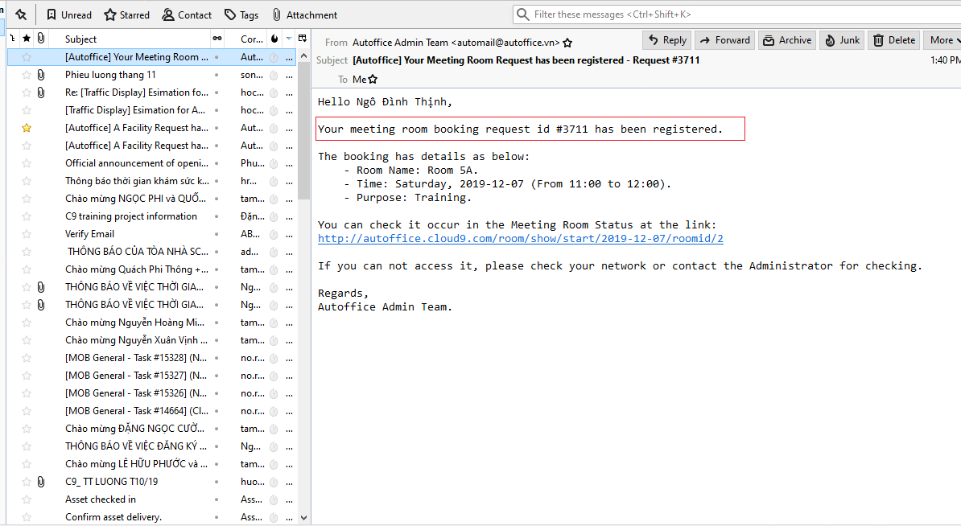
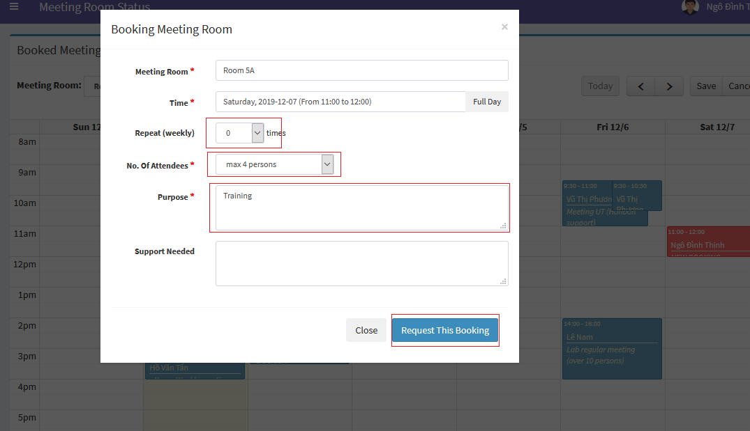
Auto Office – Booking Meeting Room
Notes:
- Nêu rõ action drag và các mục khoanh đỏ.

Slide 21
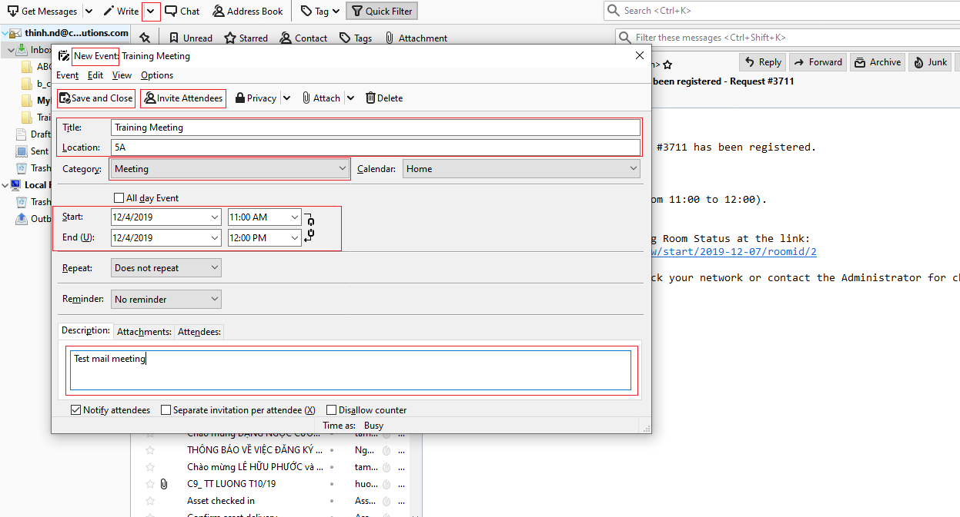
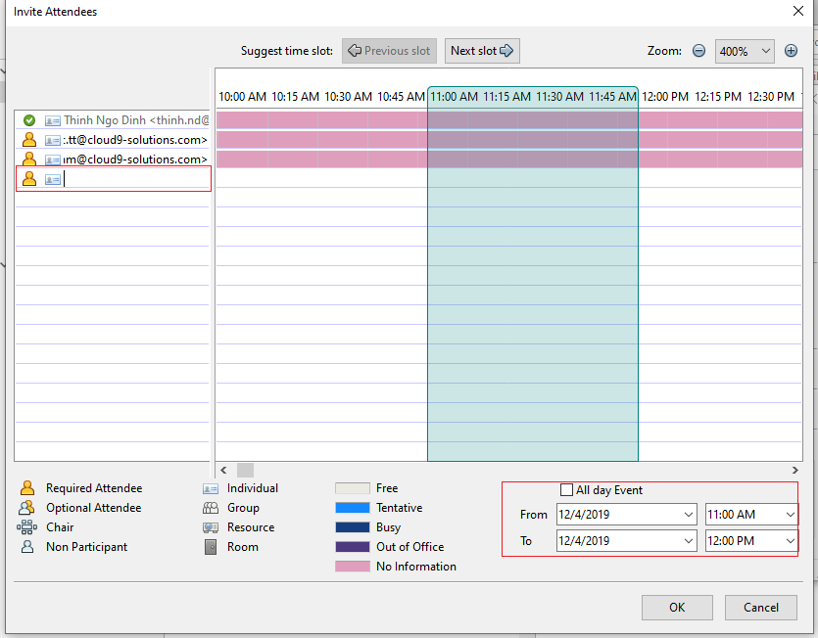
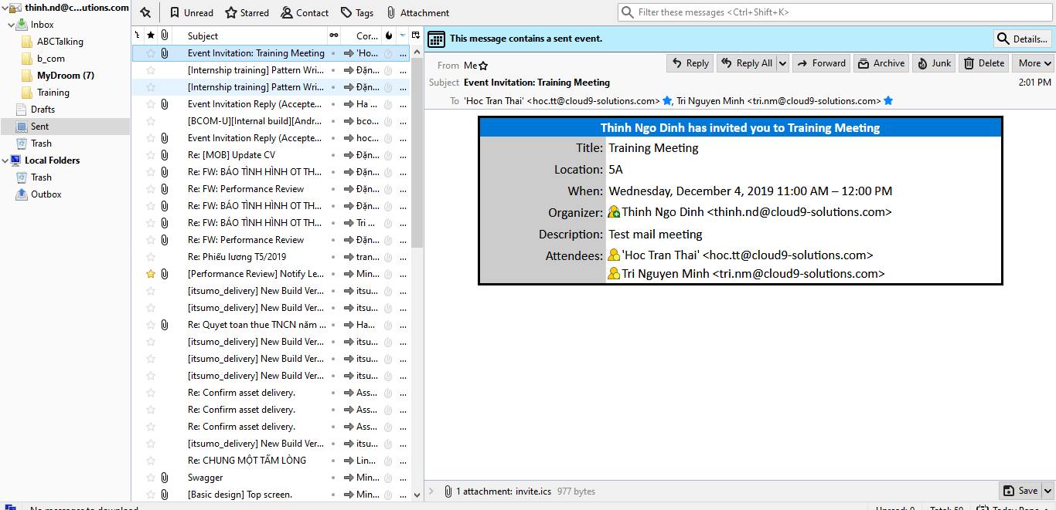
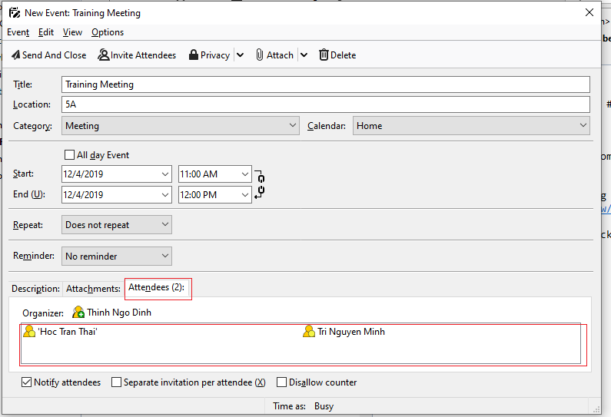
Auto Office – Create Invitation Meeting Mail
Notes:
- Tap vô write chọn mục event để mở cửa sổ tạo event mới - Mô tả quá trình tạo 1 meeting

Slide 22
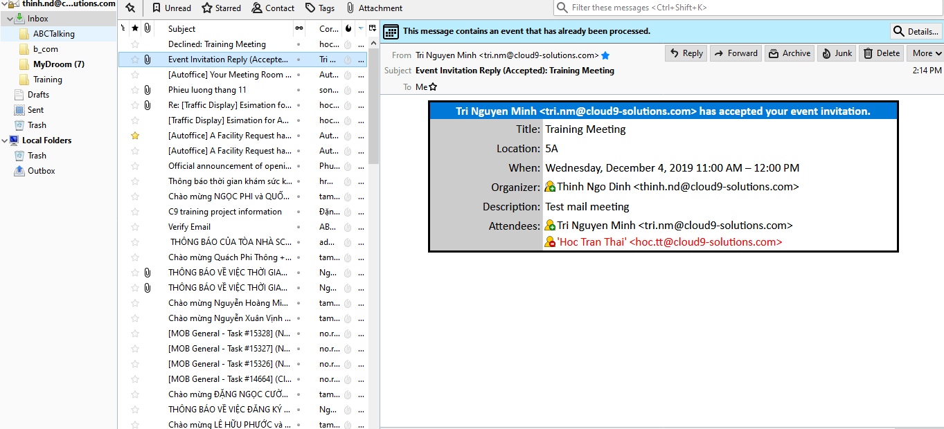
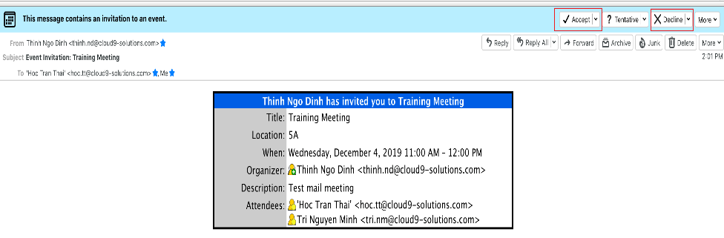
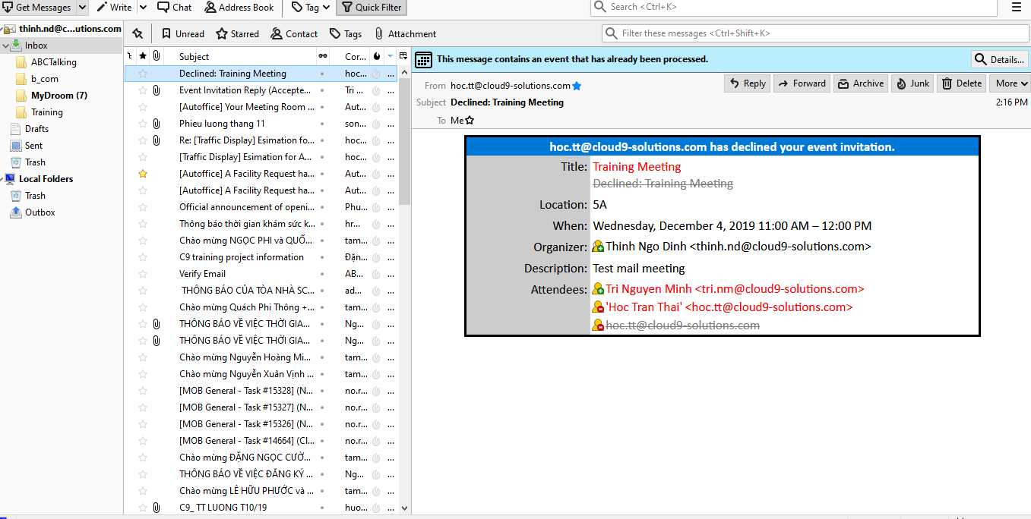
Auto Office – Accept/Decline Invitation Meeting Mail

Slide 23
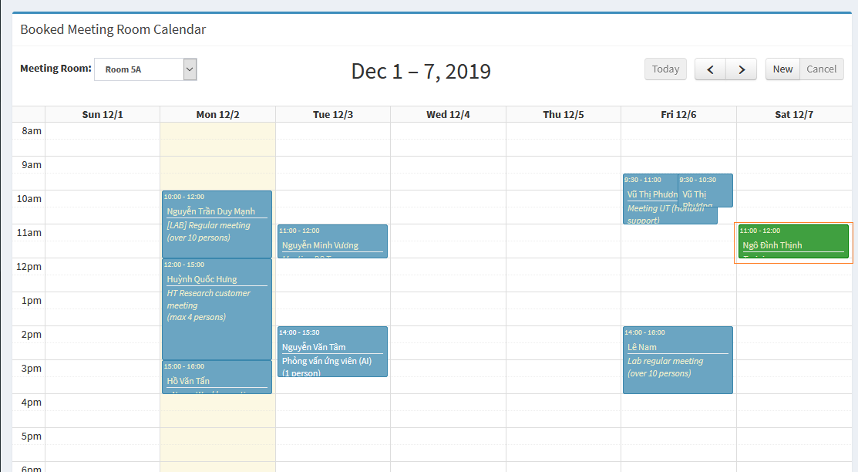
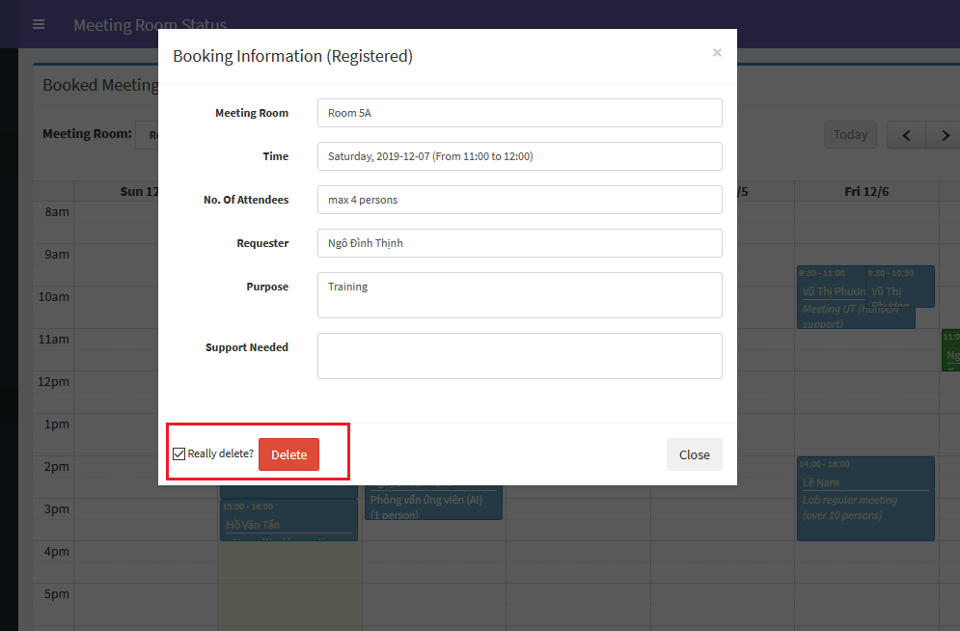
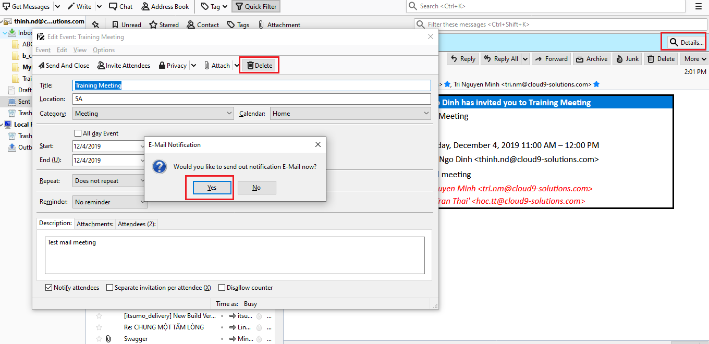
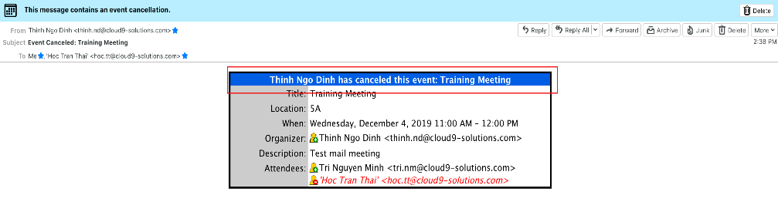
Auto Office – Delete Booking Meeting
Notes:
- Double click vô màu xanh lá cây, bấm delete - Phí dưới bấm detail để mở cửa sổ thông tin event và bấm delete để tạo mail cancel event

Slide 24
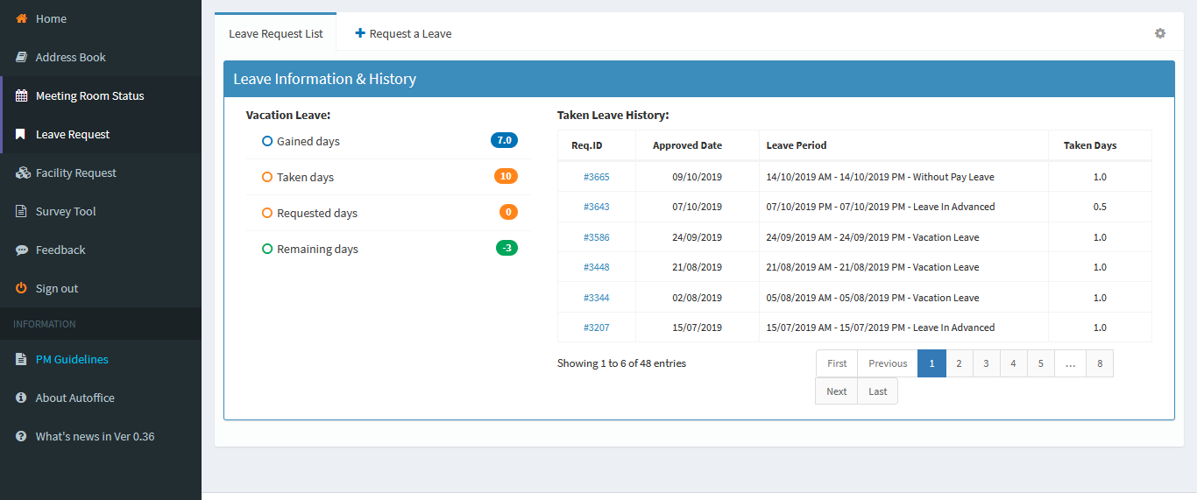
Auto Office – Leave request
Tool help to request a leave
Notes:
Giới thiệu về gained days,taken day ...

Slide 25
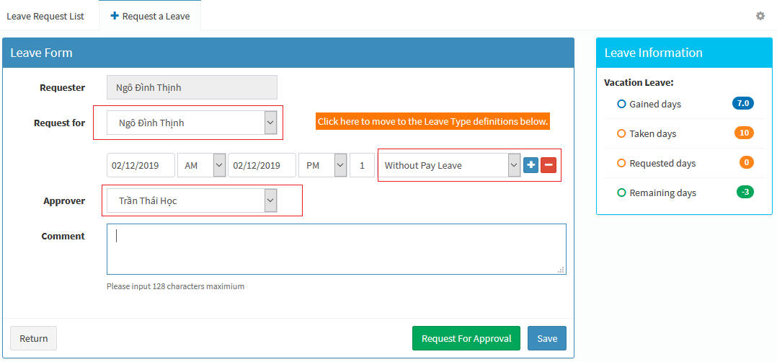
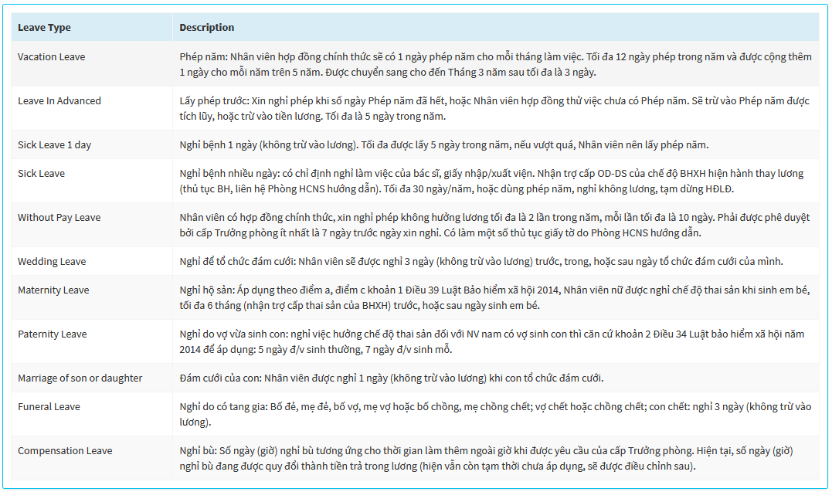
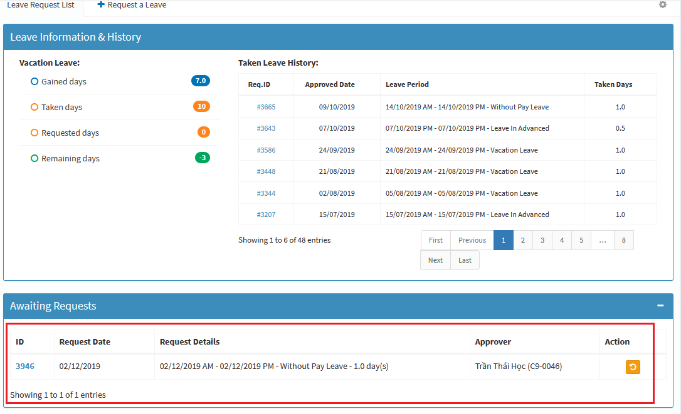
Auto Office – Leave request
Notes:
-Giải thích chỗ lí do nghỉ-> scroll xuống để thấy lí do như hình bên phải - Giải thích chỗ Request for: có thể request giùm người khác. - Sau khi dc approve sẽ nhận được mail nhưng chỉ là mail thông báo cần reply hay gì cả nên sẽ không nói ở đây

Slide 26
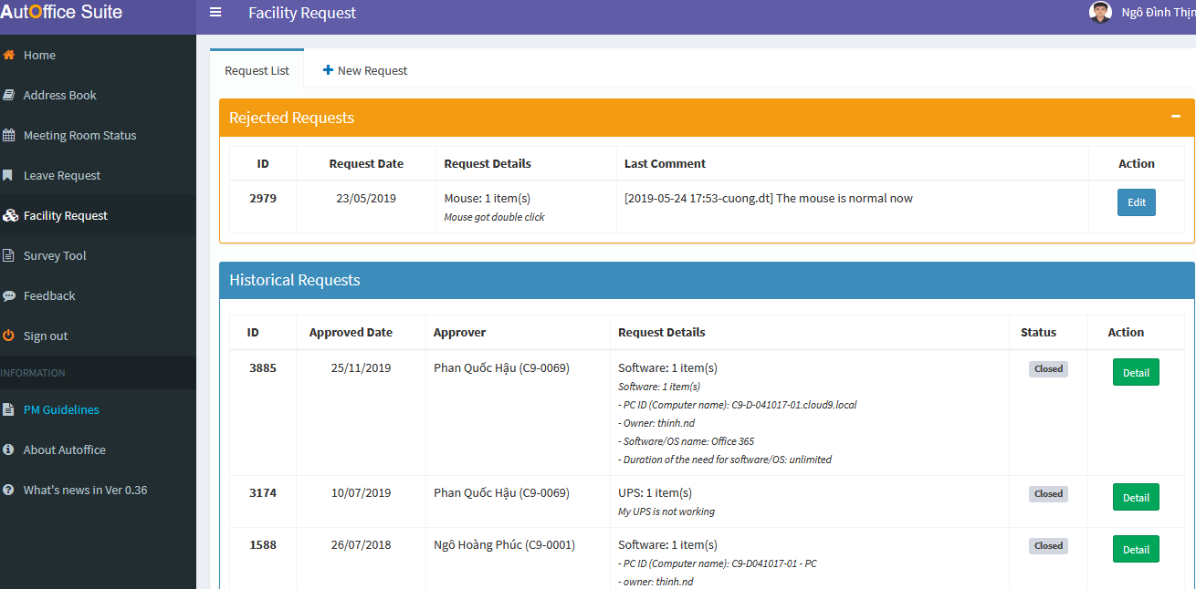
Auto Office – Facility Request
This is tool help request software, hardware… when needed.

Slide 27
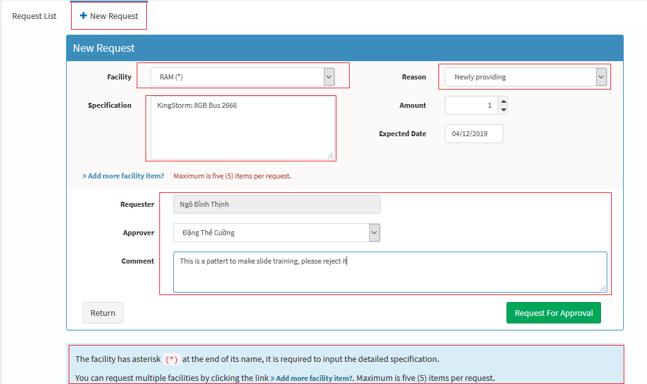
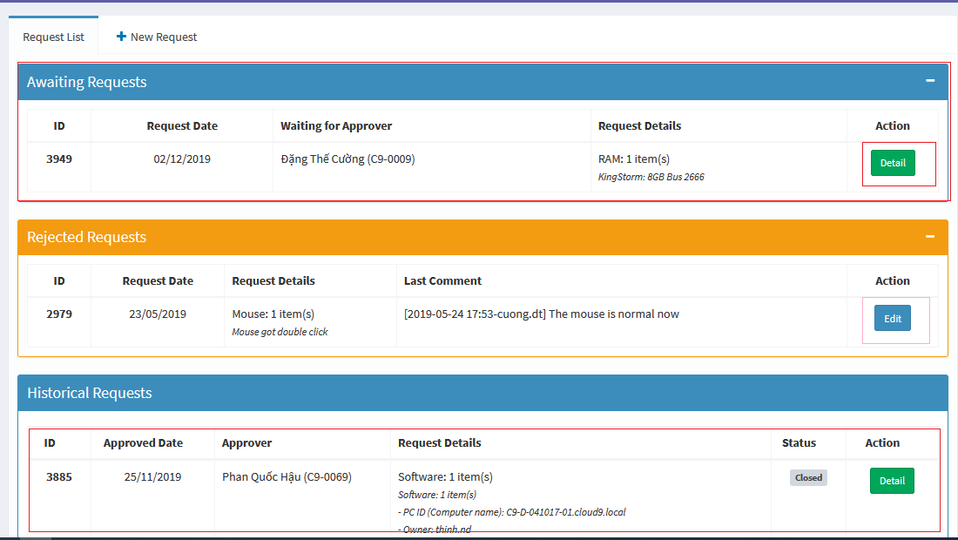
Auto Office – Facility Request
Notes:
- Những Facility có dâu * thì phải miêu ta kĩ yêu cầu. - Khi bị reject vì thông tin request chưa đúng ta cần edit lại thì lúc này chỉ việc ấn edit mục edit

Slide 28
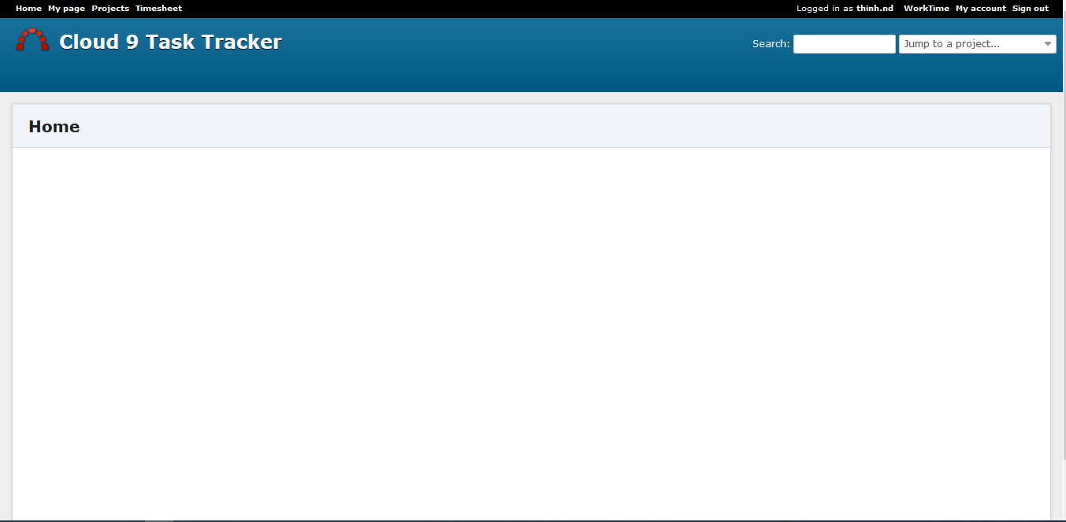
Redmine
Redmine is a tool use for management project, task.
Redmine can help manager follow performance of member.
Redmine

Slide 29
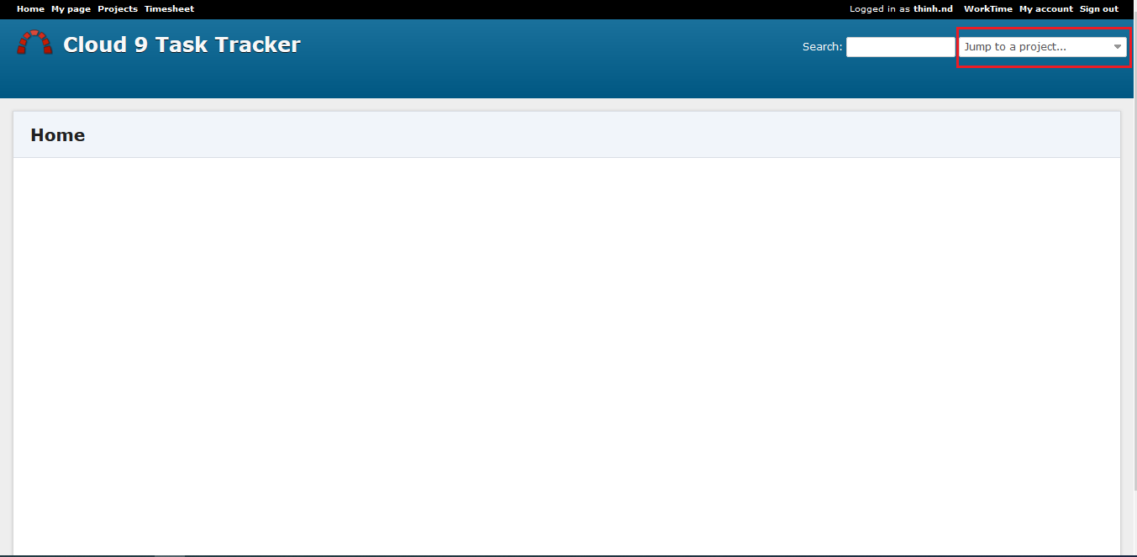
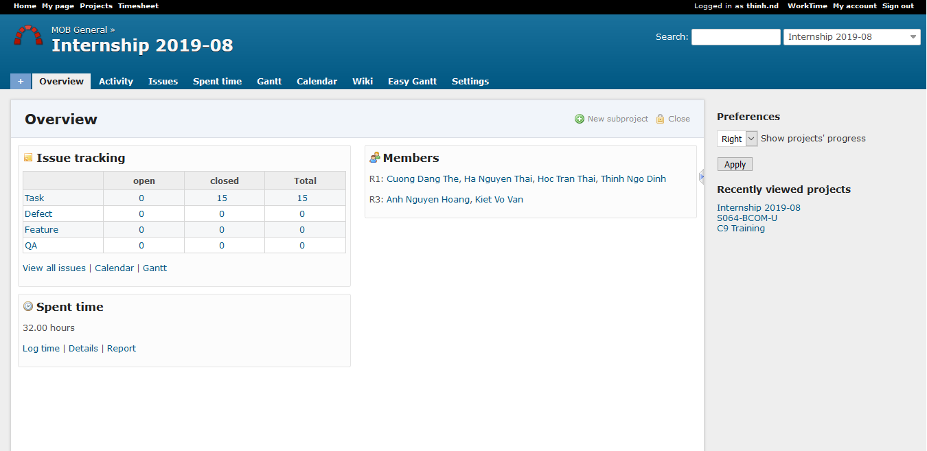
Redmine - Open project
Notes:
- Giới thiệu sợ bộ các item trên màn hình over-view.

Slide 30
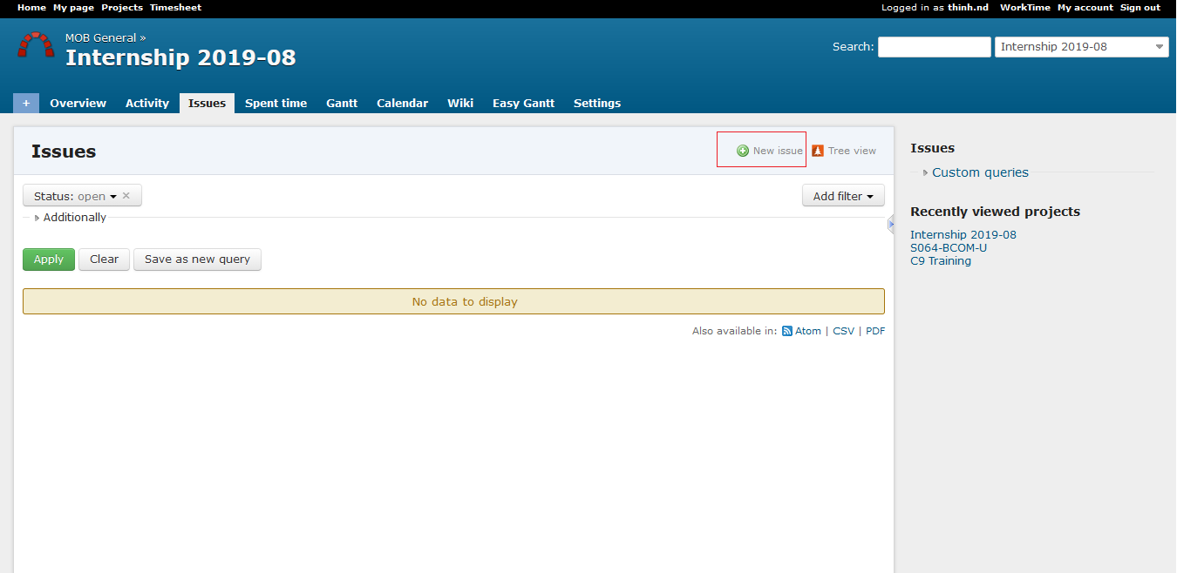
Redmine – Issues
This is feature to manager ticket.
Notes:
- Nói 1 chút về việc tạo task trong thực tế: thường thì người tạo task sẽ là team lead hoặc pm. team member không được tự ý tạo task. Trong trường hợp cần thiết thì phải thông báo lên lead hoặc pm trước, khi được phép thì mới tạo. => nêu 1 vài lí do: tạo task thì cần thêm time để làm task ảnh hưởng tới tiến độ v.v - Giới thiệu về vài item trong hình: filter… - Vì cái này đang rỗng nêu để hiểu rõ hơn ta đi tới mục tạo ticket trước, click vào new issue để tạo.

Slide 31
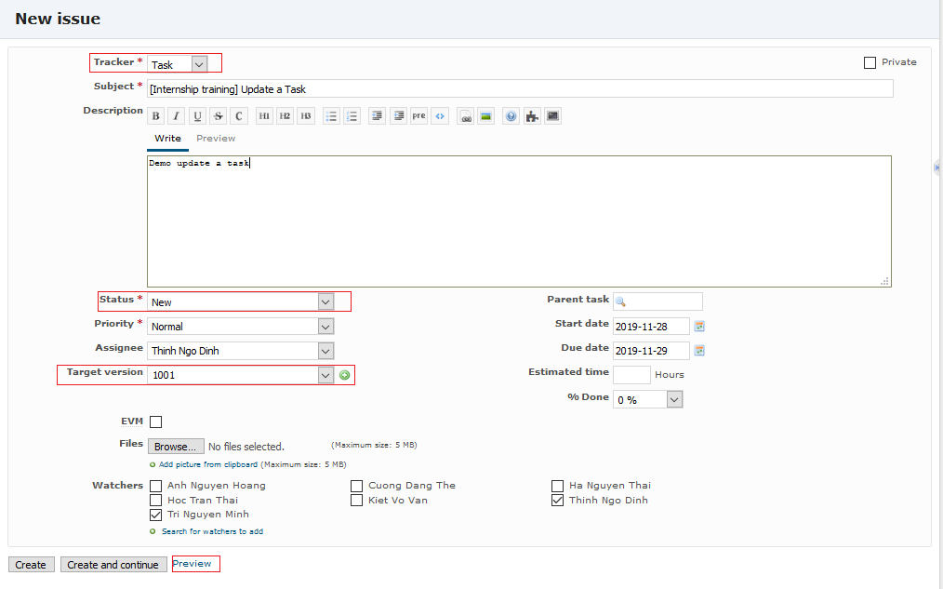
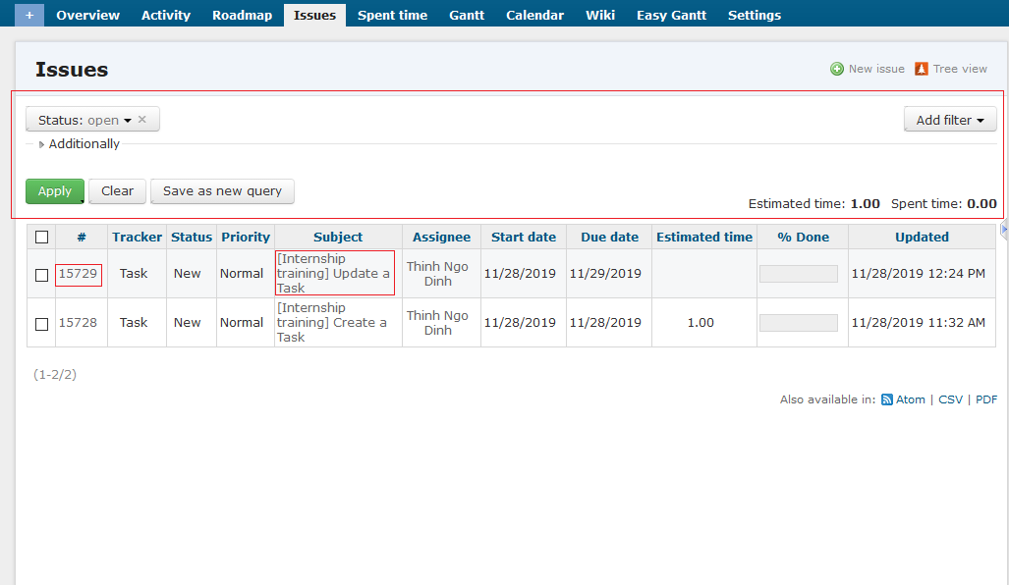
Redmine – Issues & Create Ticket
Notes:
- Giải thích các kĩ các mục khung đỏ, nói qua về các mục còn lại. - Hướng dẫn sơ phần filter. Click vô khung đỏ để xem chi tiết ticket

Slide 32
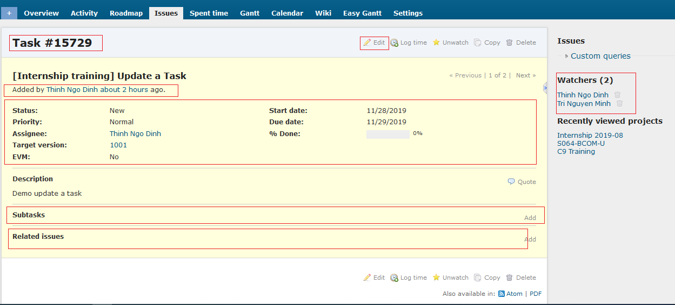
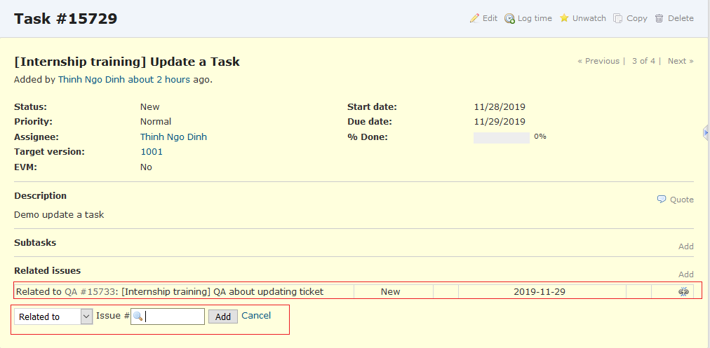
Redmine – Detail ticket & Update Ticket
Notes:
- Watcher những người này sẽ nhận dc mail mỗi khi update ticket
Click add subtask- > tạo ticket moi giống create new issue
Lưu ý phần ID task , khi add parent hoạc related cần dùng

Slide 33
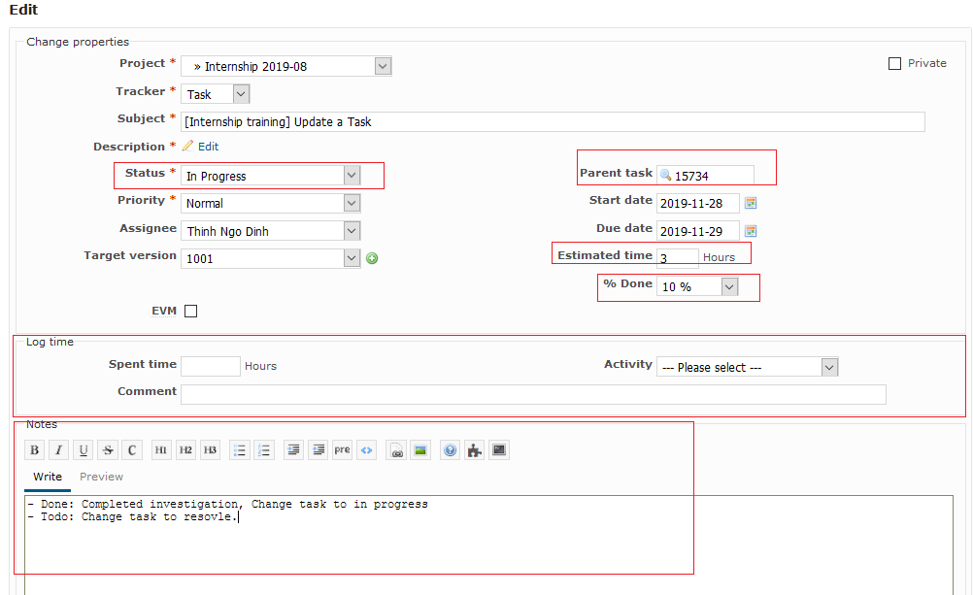
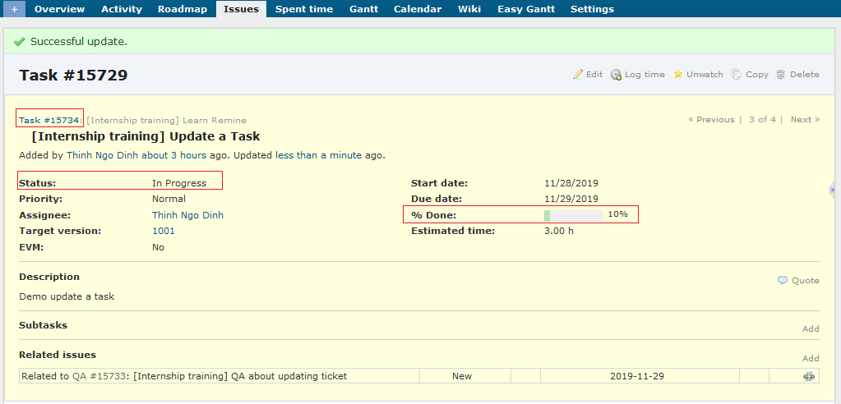
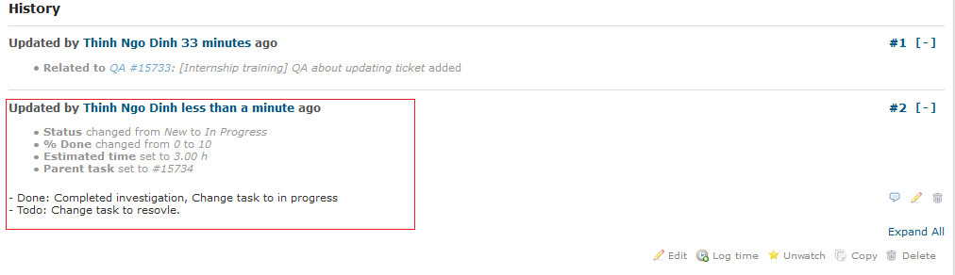
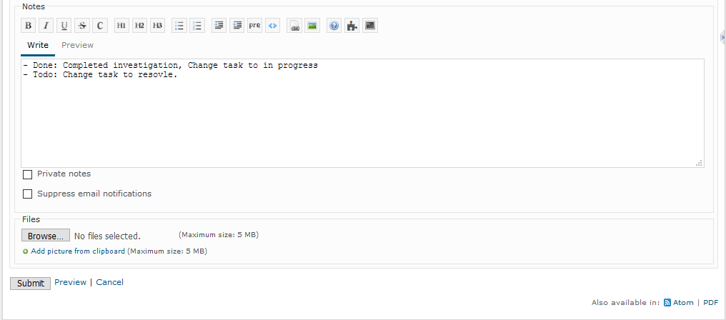
Redmine – Update Ticket(In Progress)
*Note: The correct pattern of comment when update task is: - Done:… - To do:… - Problem:…( == N/A When don’t having problem).
Notes:
- Nói về status in progress là gì…, thêm estimate time, parent .
giới thiệu về log time, tác dụng của log time. .
Giới thiệu mẫu comment cơ bản khi update task trong lúc status đang là inprogress. Nói sơ qua khi nhấn submit thì những người watcher sẽ nhận dc email.

Slide 34



Redmine – Update Ticket(Resolved & Closed)
Notes:
Nói 1 chút về cách comment ticket khi chuyển cho người khac -> lúc này ticket sẽ được viết theo format của 1 email.
Sau khi log time sẽ thấy spent time hiển thị như hình Nói 1 chút về filter.

Slide 35

Redmine – Gantt
Gantt is a feature help follow schedule of project.
Notes:
- Giải thích trước các bên dưới: việc tính toán %Done của target thì redmine tự tính và nó dự vào update ticket. - tương tự với task cha. - Nói vd target version ở đây set ngày 29 nên trên gatt sẽ thấy biểu đồ chạy tới 29 là dừng dựa vào này ta sẽ biết được ngày kết thúc 1 giai đoạn(release). - Giới thiệu sơ vè easy gantt: gantt chỉ xem dc %, easy gantt thì mình edit dc nhưng nói thêm thường thì project sẽ không có mục này.

Slide 36

Redmine – Wiki
Main document, spec of project will be described here.

Slide 37
Exercises - Redmine
Requirement:
Leader create parent task with subject: [Training] Training Working process, Mail , Redmine, Auto Office.
Description:
Per member Create a “Request Meeting Room”, “Facility request”, “Leave request”.
Write an email with content is contact info of all member in team and send to leader. Create filter group for email
Screen shot processing of creation and result(include result from approver).
Leader create sub task following description and assign for member(per member will have 1 task)
Team member do task and update task, if having problem create QA and assign for team leader
If Team Leader get QA an can’t resolve -> communicate with trainer for help.
Please following working process diagram (slide 4) for task.

Slide 38
Thank you

